Slide 1
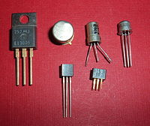
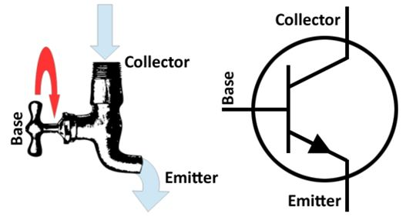
ELETROTEHNIČKE KOMPONENTE

Slide 2
TRANZISTORI
Osnovna konstrukcija i simbol:
a) PNP
b) NPN
Tri elektrode koje tranzistor ima su:
E-emiter (emituje)
C-kolektor (sakuplja)
B- baza (upravlja)

Slide 3
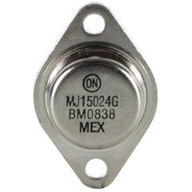
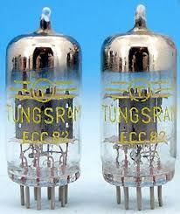
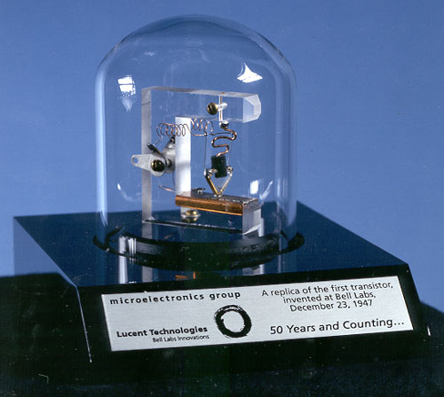
-Naziv Tranzistora-
Naziv tranzistora je izvedenica od dve reči (transfer-promenljivi,resistor-otpor). U početku je nazivan i kristalna trioda, po ekivalentnoj elektronskoj cevi po imenu trioda

Slide 4
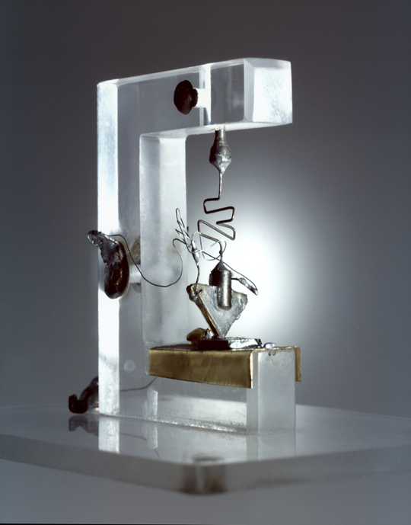
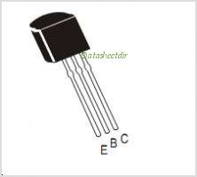
RAZVOJ TRANZISTORA I PRVI IZUMITELJI-
Prvi tranzistor su napravili Vilijam Šokli, Džon Bardin i Valter Bretejn 22. decembra 1947. godine u Belovim laboratorijama. Šokli, Bardin i Bretejn su dobili Nobelovu nagradu za svoj izum za njihova istraživanja poluprovodnika i otkriće tranzistorskog efekta

Slide 5
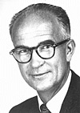
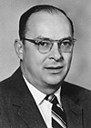
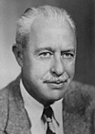
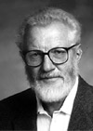

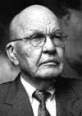
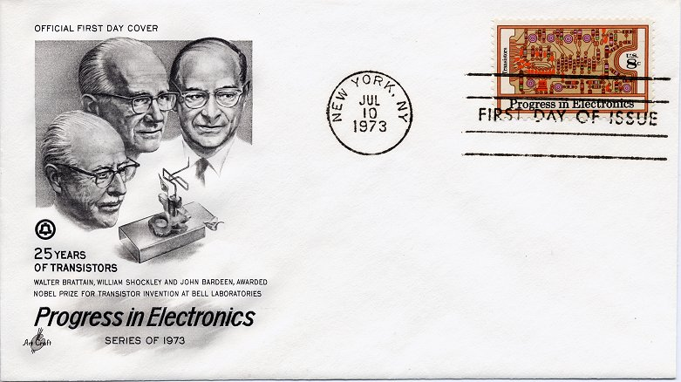
Poluprovodnička revolucija:
Glavni akteri
2000
1956
W.B. Shockley
J. Bardeen
W.H. Brattain
H. Kroemer
"for their researches on semiconductors and their discovery of the transistor effect"
Zh.I. Alferov
J. S. Kilby
"for his part in the invention of the integrated circuit"
"for developing semiconductor heterostructures used in high-speed- and opto-electronics"

Slide 6
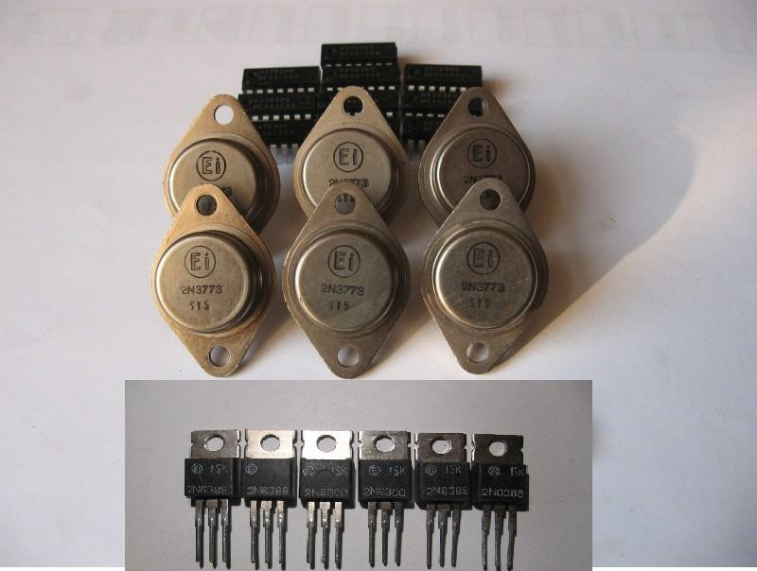

Slide 7
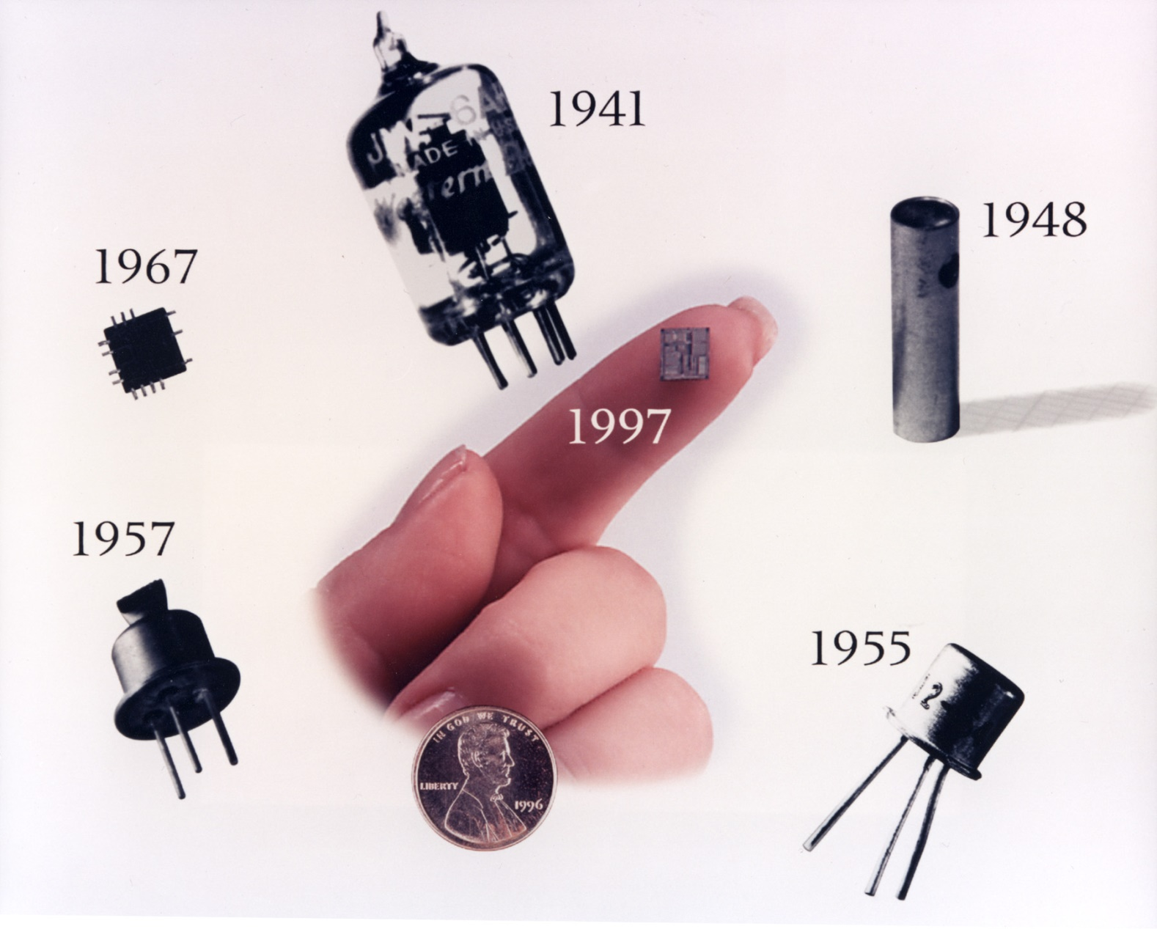

Slide 8
Bipolarni tranzistori
Bipolarni tranzistor je komponenta sa tri elektrode
Poseduje pojačavačko svojstvo u smislu da male promene signala između ulazne i referentne elektrode izazivaju nagle promene između izlazne i referentne elektrode
Konstrukcija tranzistora je izvedena tako što su dva komada poluprovodnika istog tipa (zovu se kolektor i emiter) spojena uskim poluprovodnikom suprotnog tipa koji se zove baza
U zavisnosti od toga da li su kolektor i emiter poluprovodnici N tipa, a baza P tipa ili obrnuto imamo NPN i PNP tipove bipolarnih tranzistora

Slide 9
Da bi bipolarni tranzistor imao pojačavačko svojstvo, potrebno je ispuniti:
Tehnološke zahteve izrade
Pravilno polarisati tranzistor
Tehnološki zahtevi da bi tranzistor imao pojačavačko svojstvo su:
Emitor mora biti najjače dopiran, baza najslabije, a kolektor jače dopiran od baze a slabije od emitora
Širina baze između emitora i kolektora mora biti dovoljno mala
Pravilno polarisati bipolarne tranzistore znači:
Kolektorsko – bazni PN spoj polarisati inverzno
Bazno emitorski PN spoj polarisati direktno
Ovo se postiže adekvatnim podešavanjem i napona i struja u kolu u kom se bipolarni tranzistor nalazi

Slide 10
Koncentracije elektrona i šupljina u PN spojevima NPN bipolarnog tranzistora direktno polarisanog
Prostorni tovar se širi u slabije dopran poluprovodnik
Bazna struja značajno povećava koncentraciju elektrona i gradijent u bazi
Bez bazne struje, kolektorska struja ne može da teče jer je PN spoj kolektor – baza inverzno polarisan
I vrlo mala bazna struja dozvoljava kolektorskoj struji da poteče

Slide 11
Kada bipolarni tranzistor radi u aktivnom režimu,
kolektorska struja je proporcionalna baznoj struji: i_{C}=βi_{B}
Koeficijent strujnog pojačanja β je tipično vrednosti od nekoliko stotina puta
Ovaj koeficijent zavisi od temperature tranzistora i vrednosti bazne struje
Približno se može smatrati konstantnim kod rešavanja kola, sa vrlo tačnim rezultatima
Kolektorska struja u manjoj meri zavisi od napona kolektor – baza jer veći napon sužava oblast prostornog tovara i unekoliko povećava kolektorsku struju
Ova pojava naziva se Erlijev (Early) efekat
Napon V_{A} u izrazu naziva se Erlijev napon

Slide 12
Električni model NPN tranzistora u aktivnom režimu
Uloga električnog modela je da bipolarni tranzistor predstavi kao kombinaciju standardnih naponskih i strujnih generatora
I pored relativne složenosti bipolarnog tranzistora, električni model u aktivnom režimu je relativno jednostavan
Napon baze u aktivnom režimu je za 0,6V veći od napona emitora
Kolektorska struja je β puta veća od bazne struje

Slide 13
Električni model PNP tranzistora u aktivnom režimu
Napon baze u aktivnom režimu je za 0,6V manji od napona emitora
Kolektorska struja je β puta veća od bazne struje, ali su smerovi i bazne i kolektorske struje suprotni od smerova bazne i kolektorske struje kod NPN tranzistora

Slide 14
Statičke karakteristike tranzistora
Statičke karakteristike tranzistora su krive koje pokazuju zavisnosti između odgovarajućih napona i/ili struja

Slide 15
Ulazna karakteristika tranzistora sa zajedničkim emitorom

Slide 16
Prenosna karakteristika tranzistora sa zajedničkim emitorom

Slide 17
Realna izlazna karakteristika tranzistora sa zajedničkim emitorom

Slide 18
Idealizovana izlazna karakteristika tranzistora sa zajedničkim emitorom

Slide 19
Polarizacija tranzistora
Pod polarizacijom se podrazumeva priključenje tranzistora na jednosmerne napone tako da tranzistor radi u željenom režimu
Ako je cilj aktivni režim spoj kolektor – baza mora biti polarisan inverzno, a baza emiter direktno

Slide 20
Polarizacija NPN tranzistora jednom baterijom

Slide 21
Polarizacija PNP tranzistora jednom baterijom

Slide 22
Polarizacija strujnim ogledalom
Za polarizaciju tranzistora u integrisanoj tehnologiji bitno je koristiti što manje otpornika da bi se sačuvala površina substrata
U tu svrhu koristi se polarizacija korišćenjem dva tranzistora, povezanih u šemu “strujnog ogledala”

Slide 23
Strujno ogledalo sa dva NPN tranzistora
Ako su tranzistori na istom substratu, karakteristike su im približno iste, pa je pri šemi kao na slici i napon PN spojeva oba tranzistora jednak
Kako su bazne struje jednake, i kolektorske struje su jednake, pa je na osnovu strujnog Kirhofovog zakona I=I_{C}+2I_{B}

Slide 24
Za β dovoljno veliko (u praksi je to uvek slučaj), može se reći da je primenom strujnog ogledala I_{C}≈I
Kako je

Slide 25
Proizilazi da je kolektorska struja izlaznog tranzistora određena samo naponom napajanja i vrednošću otpornika R u kolektorskoj grani ulaznog tranzistora
U odgovarajućem opsegu vrednosti kolektorska struja izlaznog tranzistora ne zavisi od otpornika R_{C}
Strujno ogledalo se može tretirati kao naponom kontrolisan strujni generator
Ako uzmemo za β=100 dobija se da je I_{C}=0,98I

Slide 26
Strujno ogledalo sa tri NPN tranzistora

Slide 27
Strujno ogledalo sa dva PNP tranzistora
Strujna ogledala sa NPN tranzistorima mogu da “vuku struju” iz izvora
Međutim, ponekad je potrebno da se struja “gura” u potrošač (recimo kod unipolarnog izvora testerastog signala)
Po potrebi ulazni tranzistor može se zameniti diodom

Slide 28
Polarizacija paralelno vezanih tranzistora
U cilju povećanja strujnih mogućnosti i povećanja efikasnosti elektronskog kola, tranzistori se ponekad povezuju paralelno
Ako je disipacija na jednom tranzistoru za datu struju I, I²R, kada se struja podeli između dva tranzistora, disipacija na svakom pojedinačno je:
Što zbirno iznosi:
Odnosno ukupno upola manju disipaciju

Slide 29
Polarizacija paralelno vezanih tranzistora

Slide 30
Polarizacija paralelno vezanih tranzistora

Slide 31
Polarizacija Darlingtonove sprege tranzistora
Da bi se povećalo strujno pojačanje β, tranzistori se povezuju u speregu, koja se naziva Darlingtonova sprega tranzistora
Pošto je emitor ulaznog tranzistora direktno povezan na bazu izlaznog tranzistora, ukupno pojačanje Darlingtonove sprege jednako je proizvodu pojedinačnih strujnih pojačanja β_{e}=β₁β₂
Da bi Darlingtonova sprega imala veliko pojačanje i pri malim i pri velikim strujama, poželjno je staviti otpornik između baze i emitora izlaznog tranzistora
Zadatak ovog otpornika je da dozvoli uključenje izlatnog tranzistora tek kad kolektorska struja ulaznog tranzistora dostigne vrednost
Otpornik R ujedno doprinosi temperaturnoj stabilnosti, i omogućava brže rasterćenje sporednih nosilaca iz baze, odnosno omogućava brže isključenje

Slide 32
Polarizacija Darlingtonove sprege tranzistora
Nedostatak darlingtonove sprege je taj što mu je napon uključenja 2V_{BET}=1,2V
Kod zasićenja najniži napon saturacije mu je V_{CES2}=0,7V (V_{CES2}=V_{BE2}+V_{CES1}), što mu unekoliko ograničava primenu u energetskoj elektronici

Slide 33
Ograničenja kod polarizacije tranzistora
Postoje tri ograničenja o kojim treba voditi računa prilikom polarizacije tranzistora, i to su:
Naponsko ograničenje da napon kolektor baza ne pređe napon proboja V_{BDV}
Strujno ograničenje - struja kroz tranzistor stvara disipaciju kroz isti, pa se mora voditi računa o tome da struja ne pređe granične vrednosti (kataloški ih zadaje proizvođač)
Ograničenje po snazi - važno je da se tranzistor ne optereti preko ograničenja po snazi (proizvodu napona i struje) u skladu sa specifikacijom proizvođača

Slide 34
Zasićenje bipolarnog tranzistora
Do zasićenja u radu bipolarnog tranzistora dolazi kada se oba PN spoja direktno polarišu
U praksi, to se događa kada struja kolektora na otporniku u kolektorskoj grani stvori dovoljan pad napona da razlika između napona baterije V_{CC} i pada napona na otporniku u kolektorskoj grani bude jednaka naponu kolektor – emiter saturacije, koji tipično iznosi V_{CES}=0,2V
Napon baza – emiter kada je tranzistor u saturaciji je tipično V_{BES}=0,7V
Napon kolektor baza je tada
V_{CBS} = V_{CES} – V_{BES} = 0,2V – 0,7V = - 0,5V
Kolektor je na potencijalu za 0,5V nižem od potencijala baze, što za NPN tranzistor znači da je i spoj baza – kolektor direktno polarisan

Slide 35
Zasićenje bipolarnog tranzistora

Slide 36
Zasićenje bipolarnog tranzistora
Usled velike koncentracije elektrona kao sporednih nosilaca naelektrisanja u bazi NPN tranzistora, smanjuje se gradijent, a sa njime i struja kolektora
Pojačanje bazne struje više ne iznosi nekoliko stotina puta kao kod aktivnog režima, već 1 do 2 puta, a može se desiti da bazna struja bude veća od kolektorske u slučaju duboke saturacije

Slide 37
Zakočenje bipolarnog tranzistora
Bipolarni tranzistor je zakočen kada su oba PN spoja inverzno polarisana, odnosno kada je napon baza – emiter manji od napona praga V_{BE}<0,5V
Tada se sve tri elektrode modeluju kao međusobno nespojene (nulte struje između bilo koje dve elektrode)
Bipolarni tranzistor u
inverzno aktivnom režimu
Bipolarni tranzistor radi u inverzno aktivnom režimu kada je spoj baza – emiter inverzno polarisan, a spoj baza – kolektor direktno
Tada je strujno pojačanje znatno manje nego u aktivnom režimu zbog slabije dopiranosti kolektora u odnosu na emiter
Ovaj režim biće obrađen u okviru predavanja o logičkim kolima

Slide 38
Prekidački režim rada tranzistora
Kada se koristi u impulsnom režimu, kao prekidač, tranzistor treba da brzo promeni stanje iz zakočenja (neprovodno stanje) u saturaciju (provodno stanje) i obrnuto u skladu sa kontrolnim naponom koji se dovodi na bazu
Vreme kašnjenja t_{d} je vreme potrebno da bazna struja napuni kapacitivnost PN spoja baza – emiter do napona praga V_{BET}
Kada je PN spoj baza – emiter na naponu praga V_{BET}, kolektorska struja I_{C} počinje da raste eksponencijalno i potrebno je da prođe vreme uspona t_{r} dok ne dostigne 90% svoje nominalne vrednosti
Vreme uključenja jednako je zbiru vremena kašnjenja td i vremena uspona tr, ti=td+tr
Kod isključenja, prvo je potrebno da bazna struja krene na suprotnu stranu dok ne izvuče višak sporednih nosilaca iz baze
To je vreme rasterećenja (storage time) t_{s}. Po isteku t_{s}, potrebno je da prođe vreme opadanja t_{f} da bi isključeni PN spoj baza – emiter isključio struju kolektora I_{C} koja eksponencijalno opada
Vreme isključenja jednako je zbiru vremena rasterećenja t_{s} i vremena opadanja t_{f}, t_{i}=t_{s}+t_{f}

Slide 40
MOSFET Tranzistori
MOSFET tranzistori rade na bazi dejstva električnog polja koje se formira unutar kondenzatorske strukture provodni gejt – izolator od oksida – poluprovodnički kanal (ugrađen ili indukovan)
Na osnovu kriterijuma da li struja drejna teče i pri V_{GS}=0 ili ne MOSFET – ove delimo na one sa ugrađenim i na one sa indukovanim kanalom

Slide 41
Konstrukcija MOSFET - a
Za N kanalni MOSFET sa ugrađenim kanalom, (depletion MOSFET) između dva jače dopirana ostrvca N tipa (sors i drejn) u bazi koja je slabije dopirani poluprovodnik P tipa se dopira N kanal manje koncentracije elektrona od sorsa i drejna
Naparavanjem se formira izolator od SiO₂ koji prekriva čitav kanal i delimično sors i drejn
Iznad izolatora se stavlja sloj provodnika koji predstavlja gejt
Osnova ili substrat P tipa se konstrukcijski kratko spaja sa sorsom koji treba da ima najniži potencijal u kolu, da bi ni došlo do direktne polarizacije između osnove i sorsa
Naziv deplition nije baš najsrećnije izabran jer znači osiromašeni MOSFET, dok MOSFET bez kanala se naziva obogaćeni (enhacement) MOSFET
Struktura provodnik – izolator – poluprovodni kanal je kondenzatorska struktura

Slide 42
Konstrukcija MOSFET - a

Slide 43
Mehanizam rada MOSFETA - a
Kada je gejt nespojen na napon, a dovede se napon između drejna i sorsa, struja teče kroz MOSFET
Dovođenjem negativnog napona na gejt prema sorsu, formira se električno poljeizmeđu gejta i kanala kao kod kondenzatora; kako je potencijal gejta negativan, potencijal kanala postaje pozitivan, a kako je u pitanju poluprovodnik N tipa, elektroni napuštaju kanal zbog pozitivnog potencijala
Napuštanjem elektrona kanal se sužava
Dovoljno negativan napon na gejtu učiniće MOSFET neprovodnim, odnosno zakočenim
Negativni napon koji isključuje MOSFET se kao i kod JFET – ova zove napon uštinuća V_{P}
MOSFET provodi samo kada je V_{GS}>V_{P}, a u zavisnosti od od napona V_{GD} razlikujemo rad u omskoj oblasti i rad u zasićenju

Slide 44
Rad MOSFET – a u omskoj oblasti
U omskoj oblasti je ako je V_{GD}=V_{GS} – V_{DS}>V_{P} (tada nema formiranja uzanog provodnog kanalića – “neck” – a)

Slide 45
Rad MOSFET – a u zasićenju
kada je V_{GD}=V_{GS} – V_{DS} < V_{P} (tada se formira uzani provodni kanalić – “neck” kod drejna, a prestaje negde na potezu prema sorsu i tada struja drejna vrlo malo zavisi od napona V_{DS})

Slide 46
Strujno – naponske karakteristika MOSFETA u
Omskoj oblasti: I_{D}=B(2(V_{GS} - V_{P})V_{DS} – V_{DS}²), B je parametar koji daje proizvođač
Zasićenju, idealizovano: I_{D}=B(V_{GS}-V_{P})², B je parametar koji daje proizvođač
Zasićenju sa uvažavanjem Erlijevog efekta:

Slide 47
Izlazna karakteristika N kanalnog MOSFET – a sa ugrađenim kanalom
Razlika u odnosu na izlaznu karakteristiku JFET – a ne postoji maksimalna struja I_{DSS} pri V_{GS}=0, jer V_{GS} može da raste i preko 0V, a sa njim i struja I_{D}
Ipak, proizvođači zbog analogije sa JFET – om ponekad daju I_{DSS} kao parametar (struju I_{D} kada je V_{GS}=0V)

Slide 48
Rad N kanalnog MOSFET – a sa ugrađenimkanalom pri V_{GS}>0
Za razliku od JFET – a gde napon V_{GS} mora biti u opsegu V_{P}<V_{GS}<0V, kod N kanalnih MOSFET – ova sa ugrađenim kanalom, zahvaljujući izolatorskom sloju od SiO₂, napon gejta prema sorsu može da bude i pozitivan
Pozitivan napon na gejtu, stvara električno polje u SiO₂ takvo da se negativno naelektisanje (elektroni) gomila u kanalu, odnosno kanal se proširuje

Slide 49
Prenosna karakteristika i električni simboli N kanalnog MOSFET – a sa ugrađenim kanalom

Slide 50
Prenosna karakteristika i električni simboli P kanalnog MOSFET – a sa ugrađenim kanalom

Slide 51
MOSFET sa indukovanim kanalom
Na prenosnoj karakteristici N kanalnog MOSFET – a vidi se nedostatak da je potreban negativan napon na gejtu da bi se MOSFET isključio
Da bi N kanalni MOSFET mogao da se isključi pri pozitivnom naponu gejta prema sorsu, potrebno je da ima prenosnu karakteristiku kao na slici

Slide 52
MOSFET sa indukovanim kanalom
Ovakva pomeranja prenosne karakteristike tehnološki se postižu prostom NE ugradnjom kanala
U tom smislu, tehnološki osiromašen MOSFET, postaje obogaćen u funkcionalnom smislu, pa mu je engleski naziv enhacement (obogaćeni) MOSFET

Slide 53
MOSFET sa indukovanim kanalom
Kako kod N kanalnog MOSFET – a sa indukovanim kanalom ne postoji ugrađen kanal, pri nultom naponu V_{GS}, struja između sorsa i drejna ne može da teče jer između sorsa i drejna postoje dva inverzno polarisana PN spoja
Dovođenjem pozitivnog napona na gejt koji je veći od napona praga V_{T}, električno polje gejta privlači dovoljan broj elektrona iz substrata i formira kanal

Slide 54
MOSFET sa indukovanim kanalom
Izgled indukovanog kanala u omskoj oblasti
Izgled indukovanog kanala u oblasti zasićenja

Slide 55
MOSFET sa indukovanim kanalom
Strujno – naponske karakteristike MOSFET - a sa ugrađenim i indukovanim kanalom su identične, s’ tim da se V_{P} u formulama za MOSFET sa ugrađenim kanalom zameni sa V_{T} da bi važile za MOSFET sa indukovanim kanalom
Zahvaljujući MOSFET – u sa indukovanim kanalom, omogućena je tehnologija visoke integracije, jer se tranzistori formiraju kao mala dopirana ostrvca na substratu.

Slide 56
V - MOSFET
JFET, MOSFET sa ugrađenim i MOSFET sa indukovanim kanalom predstavljaju signalne komponente, odnosno to su elektronske komponente koje ne procesiraju veliku snagu
Elektronska komponenta koja treba da radi sa signalima velike snage treba da ima sposobnost da provodi jake struje i da podnosi velike probojne napone
Jake struje obezbeđuju se smanjenjem otpornosti provodnog kanala, što se postiže smanjenjem otpornosti indukovanog kanala njegovim skraćenjem
Skraćenjem kanala (približavanjem elektroda), smanjuje se probojni napon
Povećanjem rastojanja povećava se probojni napon, ali se povećava i dužina, a sa njom i otpornost kanala (smanjuje se jačina stuje priliko provođenja)
Tipičan predstavnik visokonaponskog VMOSFET – a je IRF840, a niskonaponskog (jakostrujnog) je BUZ11
Zamajna dioda je posledica strukture VMOSFET – a

Slide 57
V - MOSFET

Slide 58
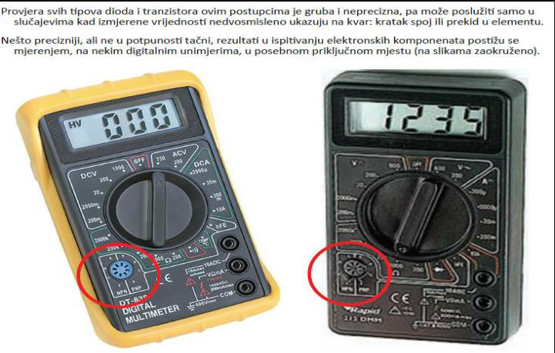
Ispitivanje tranzistora

